Slide 1
ЦЕННОСТИ И ГЕРОИЗМ

Slide 2
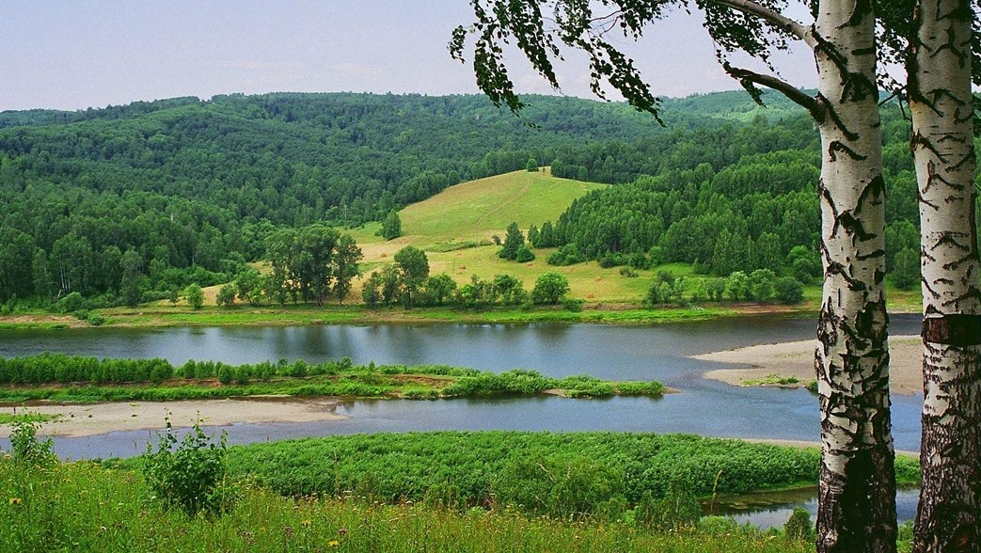
ЧТО ДЛЯ ВАС
РОДИНА?

Slide 3
ЧТО ЧЕЛОВЕКУ
ПОМОГАЕТ СДЕЛАТЬ
ВЫБОР?

Slide 4
ЖИЗНЕННЫЕ ЦЕННОСТИ
– это материальные или духовные приоритеты, которые задают цель в жизни человека и определяют пути ее
достижения. Необходимо сформировать определенные качества, которые помогут в достижении цели.

Slide 5
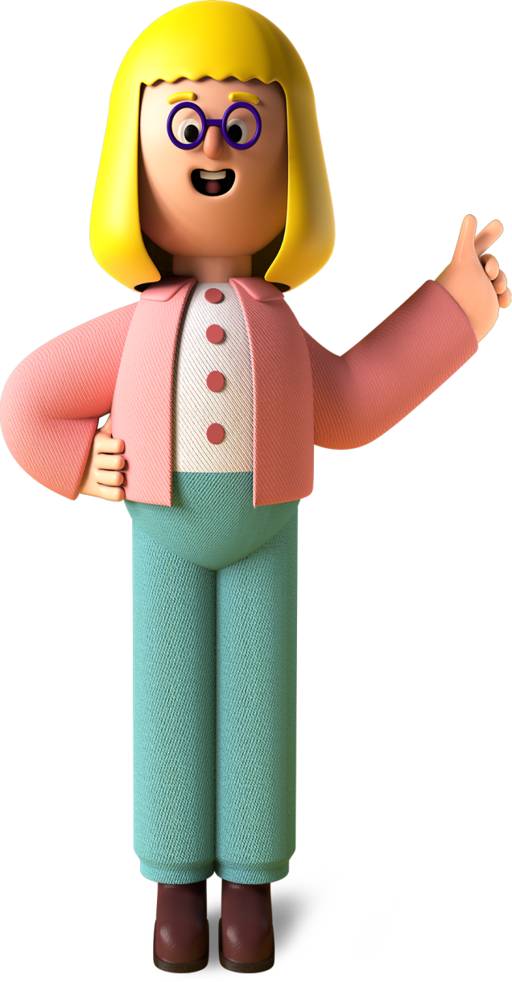
СЕМЬЯ ОБРАЗОВАНИЕ
Целеустремленность Трудолюбие
Самостоятельность
Дисциплинированность
Чуткость
Ответственность
Верность
Доброта

Slide 6
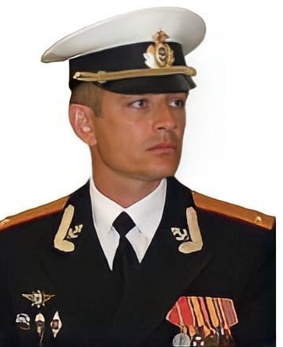
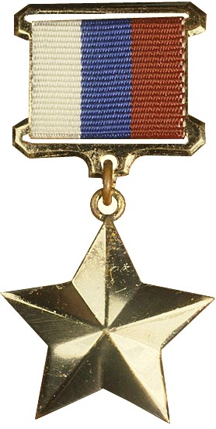
АЛЕКСЕЙ БЕРНГАРД
Медаль Золотая Звезда Героя России
Медаль Суворова
Медаль «За воинскую доблесть» II степени
Медаль «За отличие в военной службе» II степени
Медаль «За отличие в военной службе III степени
Медаль «За службу в морской пехоте»
Медаль «За участие в военном
параде в День Победы»

Slide 7
Какие у героя
ценности и
качества?

Slide 8
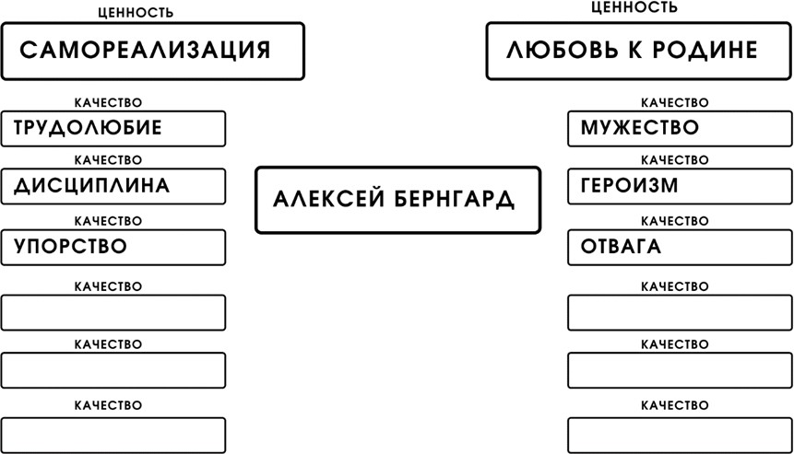

Slide 9
КАКИЕ ОНИ - ГЕРОИ В
ПОВСЕДНЕВНОЙ ЖИЗНИ?

Slide 10
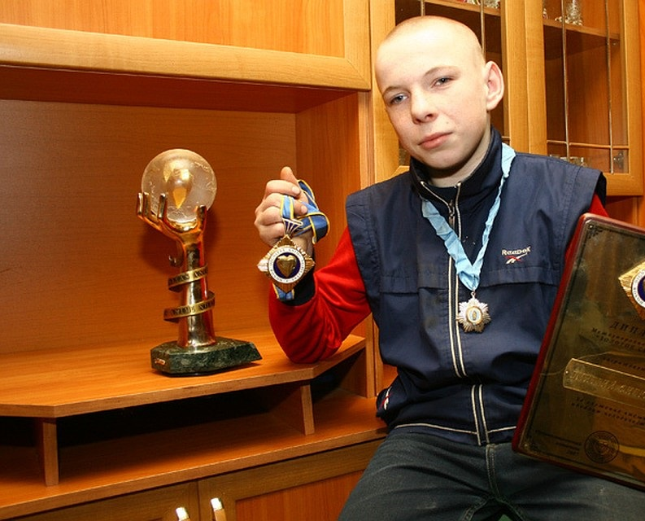
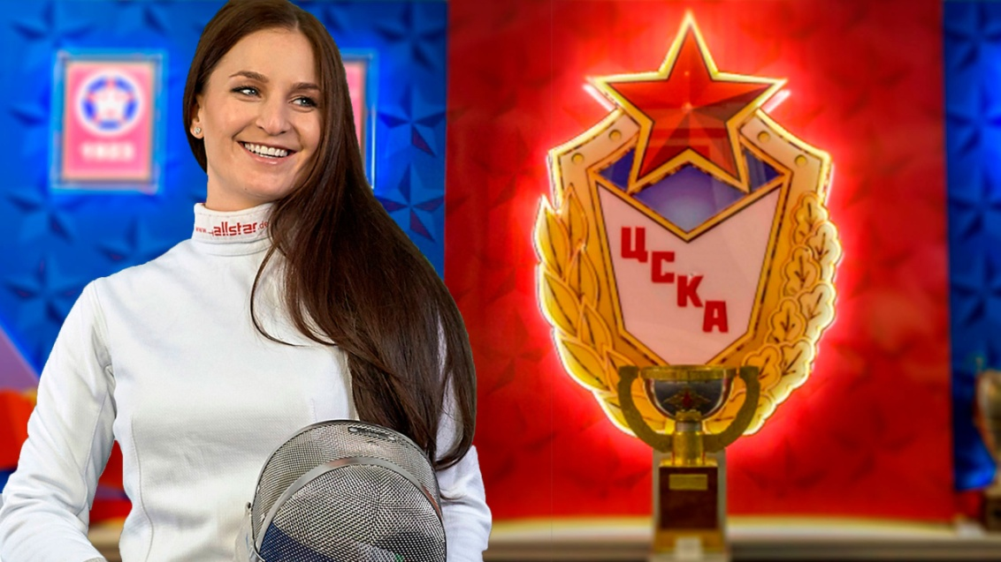
Дима Филюшин 11-летний герой
ГЕРОИ В
ПОВСЕДНЕВНОЙ ЖИЗНИ…
Софья
Александровна
Великая
Российская фехтовальщица на саблях

Slide 11
КАЖДЫЙ МОЖЕТ СТАТЬ ГЕРОЕМ…

